Slide 1
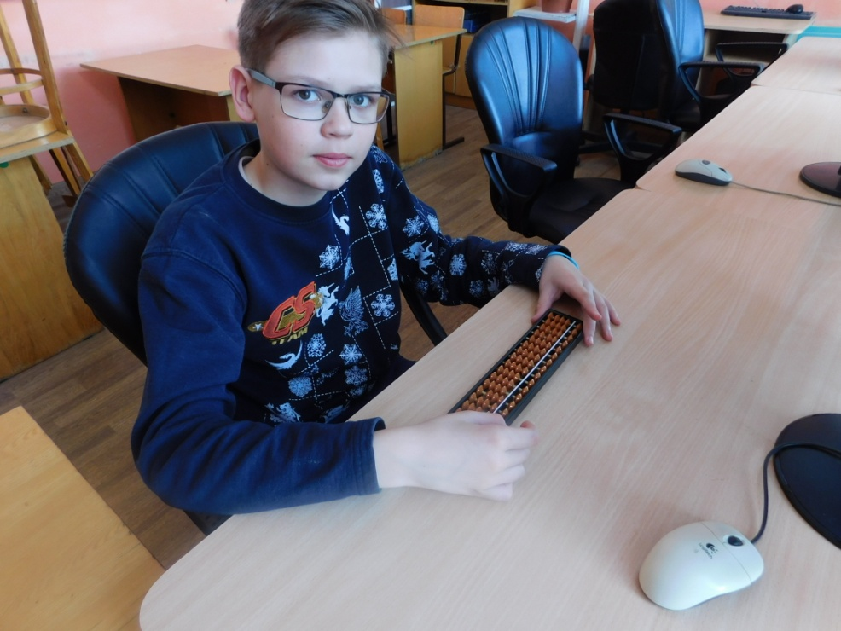
Районная научно - практическая конференция школьников
«Перекрестки открытий»
Что такое ментальная арифметика?
Автор: Темченко Матвей
МКОУ Ярковская СОШ им. Романова К.Г.,
5 класс,
Черепановский район, с. Ярки
Научный руководитель:
Адаменко Галина Васильевна,
учитель математики

Slide 2
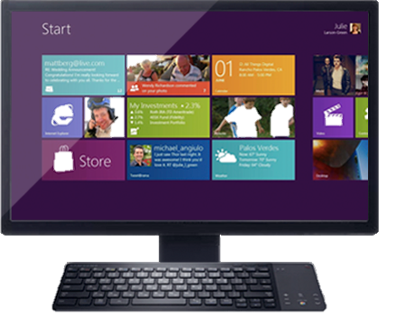
Счет и вычисления - основа порядка в голове.
(Песталоцци)
Гибкость ума является предметом гордости людей, а способность, быстро производить в уме вычисления вызывает откровенное удивление.
Такие навыки помогают человеку в учёбе, в быту, в профессиональной деятельности. Кроме того, быстрый счёт – настоящая гимнастика для ума, приучающая в самых сложных жизненных ситуациях находить в
кратчайшее время хорошие и
нестандартные решения.

Slide 3
Актуальность выбранной темы заключается в том, что умение быстрого счёта рассчитаны на ум «обычного» человека и не требуют уникальных способностей. Главное – более или менее продолжительная тренировка. Кроме того освоение этой методики развивает логику и память.
Проблема: современные дети увлечены различными вычислительными инструментами, при этом свои вычислительные навыки теряют.

Slide 4

Гипотеза:
Я предполагаю, что существует определенная методика устного счета, и я смогу её освоить.
познакомиться и освоить методику ментальной арифметики
Цель:

Slide 5

Задачи:
Узнать, что такое ментальная арифметика;
Узнать историю возникновения методики быстрого счёта;
Овладеть данной методикой и научиться применять данную методику на уроках математике и в жизни;
Сделать вывод о подтверждении или опровержении выдвинутой гипотезы.

Slide 6
Метод проведения исследования
Сбор, анализ, опрос учащихся, обработка данных, обобщение и систематизация материала: научных, научно-популярных статей о ментальной арифметики (книги, журналы, интернет-сайты).

Slide 7
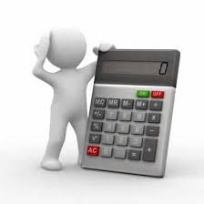
Ментальная арифметика была придумана турком Шеном.
В основу ее положен древний абакус (соробан)– счеты, придуманные в Китае еще пять тысячелетий назад.
Их использование в образовательном процессе и способствовало формированию новой программы, которая получила название «ментальная арифметика»,
иногда можно услышать и другие
названия, например, ментальная
математика или «менар».

Slide 8
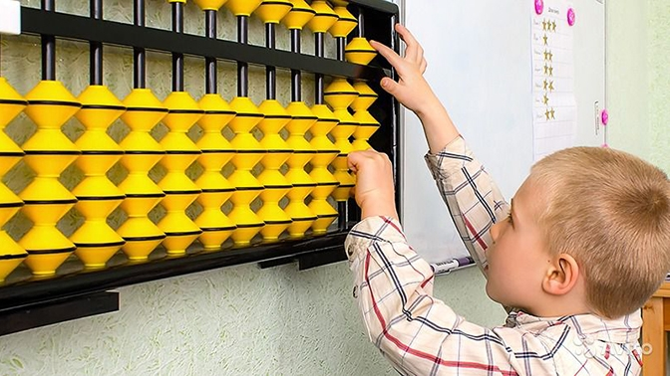
В настоящее время действует около пяти тысяч образовательных центров в 50 странах, которые обучают устному счету. Наиболее активными в этом плане являются школы США, Австрии, Канады, Австралии, Таиланда, Китая и Ближнего Востока.
В нашей стране первые школы
появились в 2013году.

Slide 9
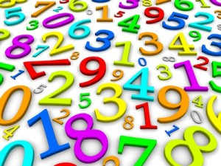
Что же такое ментальная арифметика?
Арифме́тика (др.-греч. «число») — раздел математики, изучающий числа, их отношения и свойства. Предметом арифметики является понятие числа и его свойства
Метальная арифметика – это древний способ обучения быстрому счету.

Slide 10
Исследования ученных
Широкое распространение данной методики по всеми миру, подтолкнуло ученых к тому, чтобы узнать действительно ли ментальная арифметика помогает развить интеллектуальные способности у детей? Данные международных исследований свидетельствуют о пользе ментальной арифметики.
Так, университеты Великобритании в 2007 году провели исследование среди детей в возрасте от 7 до 11 лет. Дети значительно улучшили показатели не только по математике, но и по другим дисциплинам.
Исследование влияния ментальной арифметики на память детей, проведенное в Китае, зафиксировало значительное улучшение визуальной памяти участников.
В исследовании «Оценка памяти учащихся после курсов ментальной арифметики», проходившем в Индии с 2002 по 2004 гг., приняло участие 50 детей в возрасте от 5 до 12 лет. Благодаря курсу ментальной арифметики у всех детей улучшились зрительная и слуховая память, повысилась концентрация и внимательность.

Slide 11
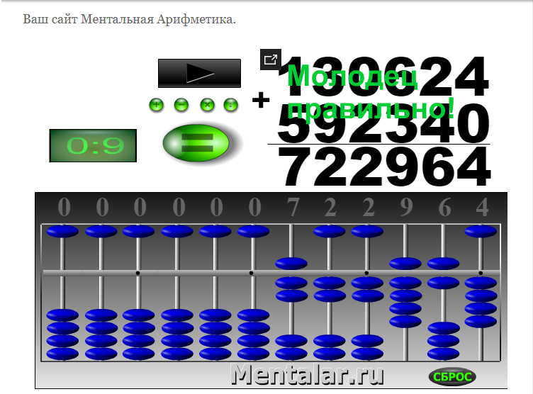
http://mentalar.ru/onlajn-trenazher-po-mentalnoj-arifmetike/

Slide 12
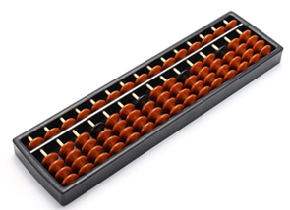
«Абакус»
происходит от слова «абак». Абак (в переводе с латинского abacus – доска) – счетная доска, которая применялась приблизительно с V века до н.э. в Древней Греции, в Древнем Риме и в Китае. На абакусе приходится делать на много меньше движений руками.

Slide 13
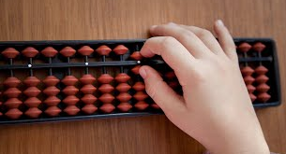
Знакомство с абакусом
Большим пальцем поднимают косточки, а указательным- опускают. Небесные косточки двигают только указательным пальцем. Абакус надо держать всегда левой рукой. Сброс косточек делается указательным пальцем и большим. Все движения должны быть доведены до автоматизма, чему содействует их многократное повторение.

Slide 14
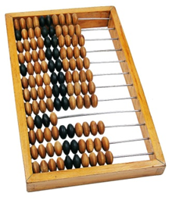
Вопросы опроса
1. Смотрели ли вы передачу "Удивительные люди" или "Лучше всех" или др., где маленькие дети быстро считают?
2. А вы умеете так считать?
3. Хотели бы вы тоже научиться так быстро считать?
4. Знаком ли вам хотя бы один из этих предметов? (если да, подпишите название предмета)
а) б)

Slide 15
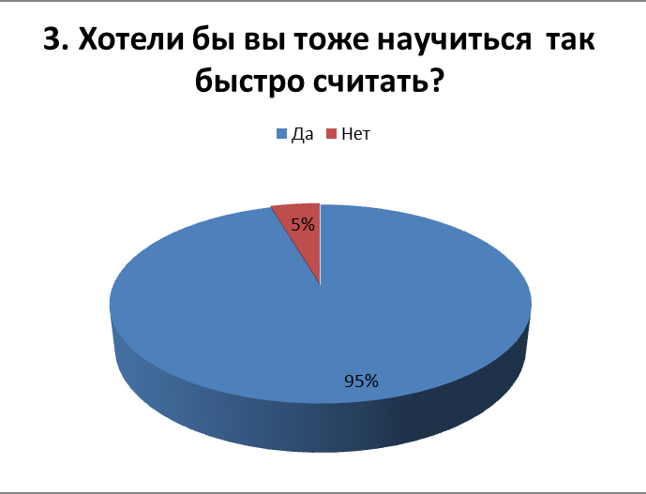

Slide 16
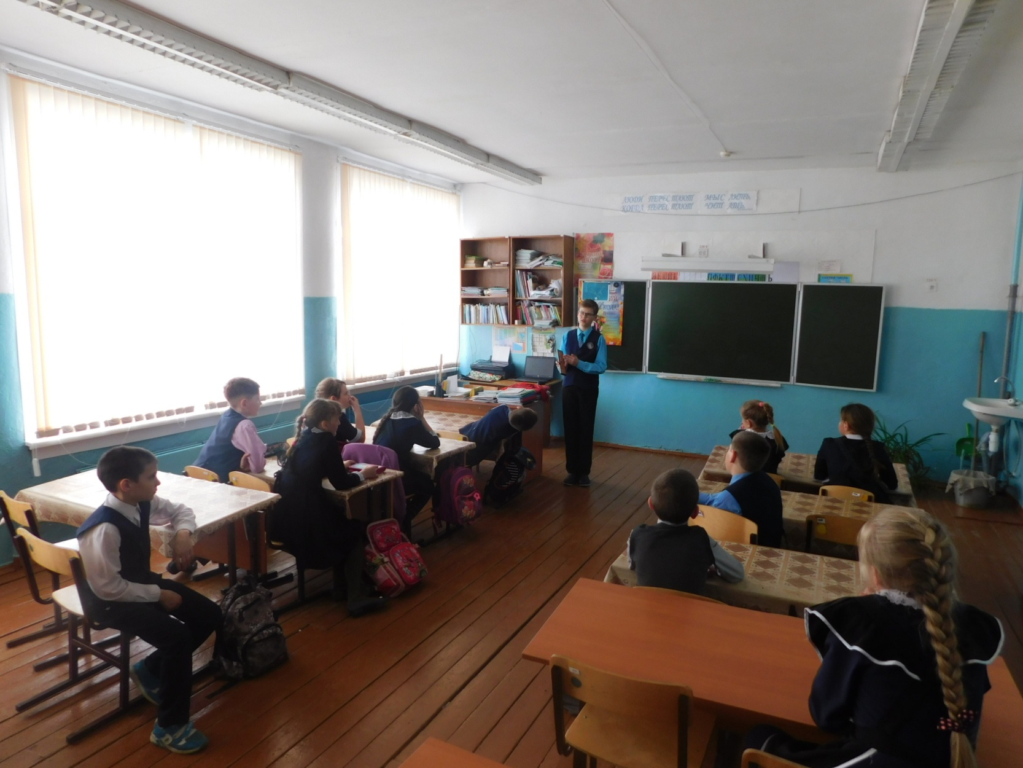

Slide 17
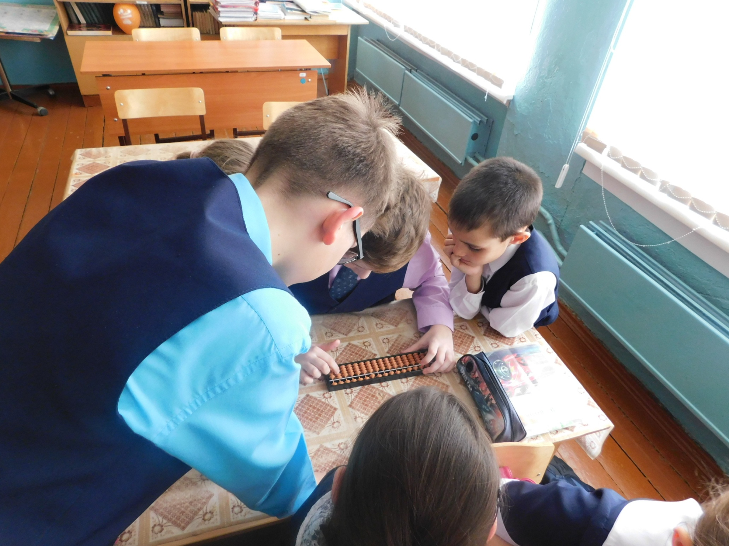

Slide 18
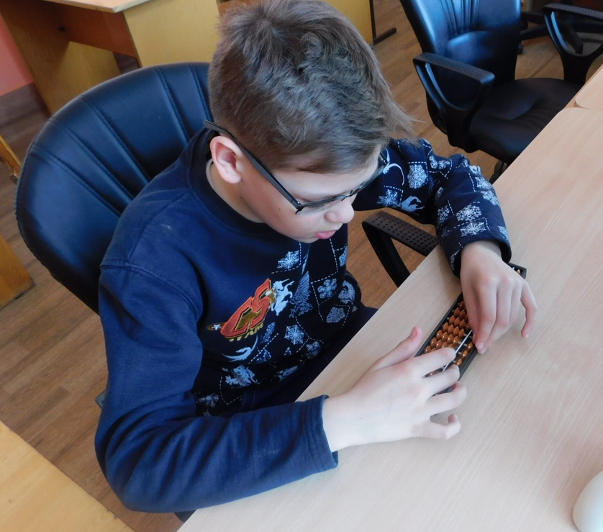
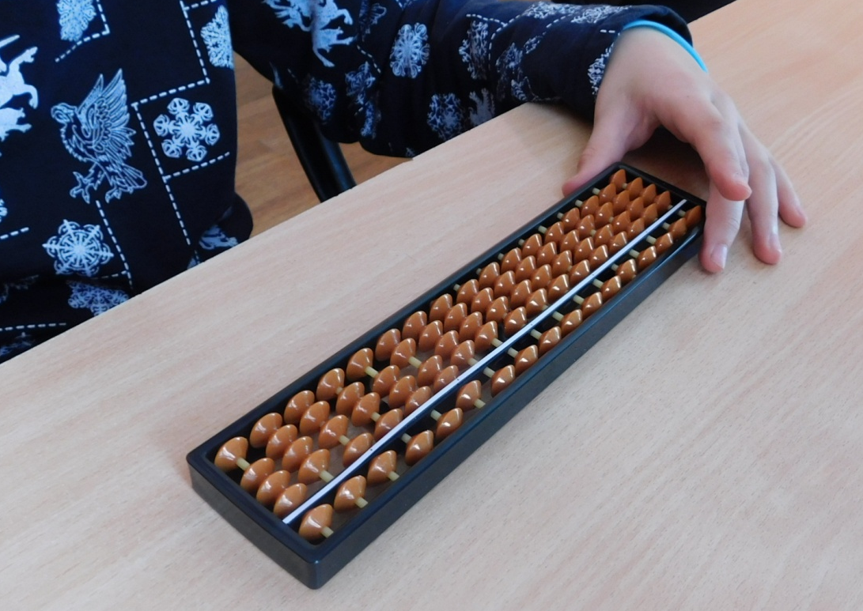

Slide 19
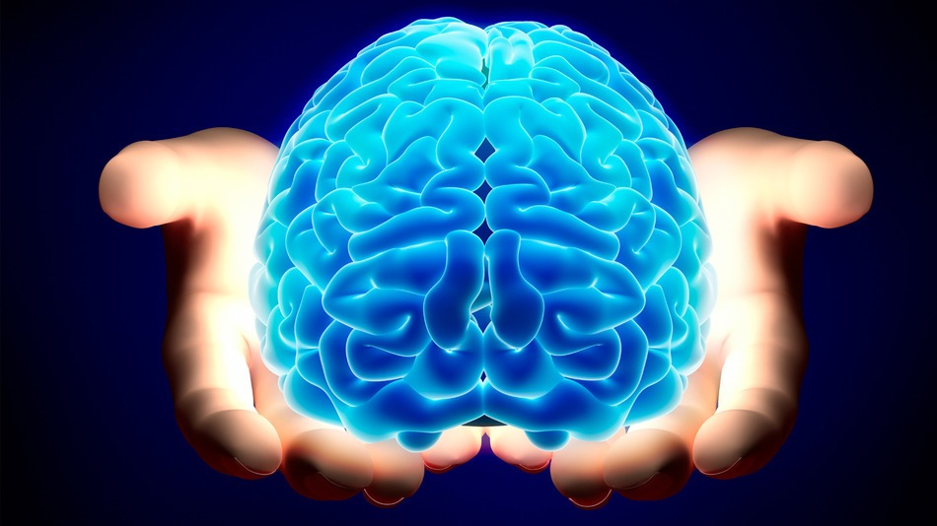
Вывод:
Нужно очень много работать над собой, тренироваться, учиться тому, что тебя интересует. Только тогда можно добиться результатов.
Думаю, что при ежедневных тренировках, работая с абакусом, я смогу добиться хороших результатов, и буду считать быстрее калькулятора.

Slide 20
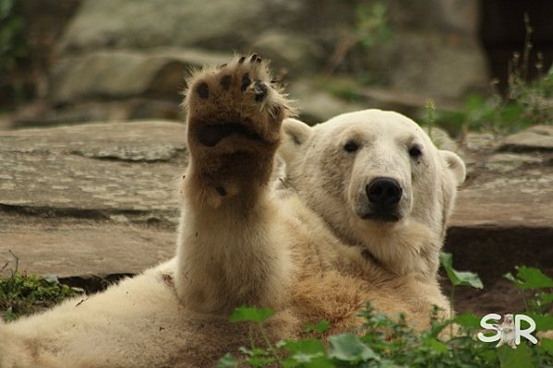
Спасибо за внимание

